Slide 1

Slajd tytułowy
Zasady równościowe w projektach
FEPW 2021-2027
Beata Wójcik – Napiórkowska
23.09.2026 r.

Slide 2
Zastosowanie standardów dostępności w projektach FEPW
Horyzontalne zasady równościowe:
Beneficjenci oraz wszystkie instytucje wdrażające Program zobowiązane są do przestrzegania horyzontalnych zasad równościowych:
zasady równości szans i niedyskryminacji, w tym dostępności dla osób z niepełnosprawnościami
zasady równości kobiet i mężczyzn
Horyzontalne warunki podstawowe:
Na każdym etapie realizacji, projekty dofinansowane w ramach FEPW muszą być zgodne z:
Kartą Praw Podstawowych (KPP)
Konwencją o prawach osób niepełnosprawnych (KPON)

Slide 3
Równość szans i niedyskryminacja
Przeciwdziałanie wszelkim formom dyskryminacji ze względu na płeć, rasę lub pochodzenie etniczne, religię lub światopogląd, niepełnosprawność, wiek lub orientację seksualną.
Zapewnienie równego dostępu do działań i rezultatów projektów.
Dostępność infrastruktury, usług i zasobów cyfrowych dla wszystkich użytkowników, w tym osób z niepełnosprawnościami.
Równość kobiet i mężczyzn
Wyrównywanie szans kobiet i mężczyzn.
Przeciwdziałanie stereotypom i nierównemu traktowaniu.
Zapobieganie dyskryminacji ze względu na płeć na każdym etapie realizacji projektu.

Slide 4
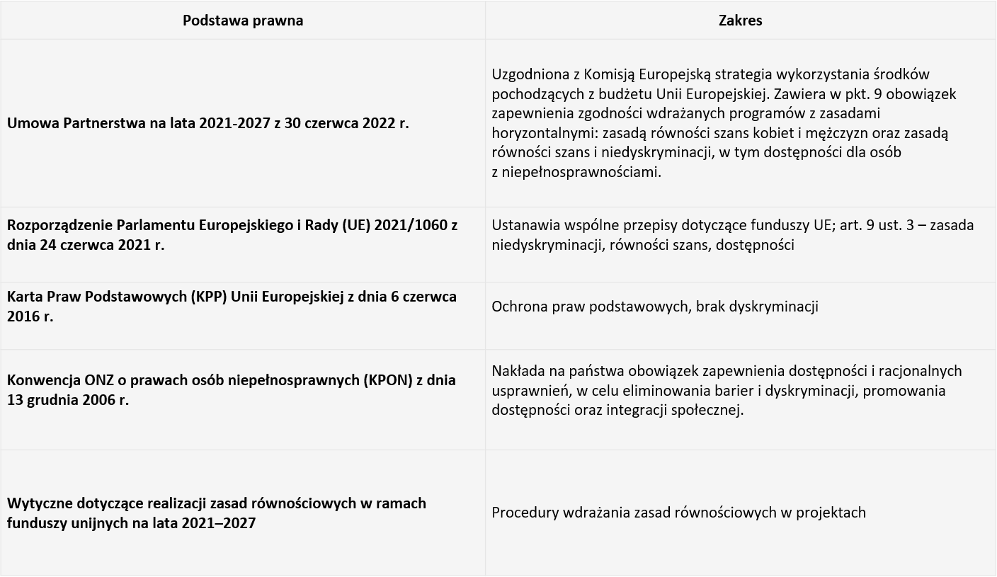
Podstawy prawne

Slide 5
Wytyczne dotyczące realizacji zasad równościowych w ramach funduszy unijnych na lata 2021-2027
Wytyczne dotyczące zasad równościowych:
określają sposób wdrażania zasad równościowych w projektach UE,
obowiązują na wszystkich etapach realizacji projektu,
zawierają standard minimum równości kobiet i mężczyzn (Załącznik nr 1)
oraz standardy dostępności (Załącznik nr 2).
Zgodnie z umową o dofinansowanie § 4. Zasady realizacji projektu:
Ust. 4 Beneficjent zobowiązuje się do realizacji Projektu zgodnie z dokumentem Standardy dostępności dla polityki spójności 2021-2027 (zwanym dalej „Standardy dostępności”), stanowiącym załącznik do wytycznych dotyczących realizacji zasad równościowych w ramach funduszy unijnych na lata 2021-2027.

Slide 6
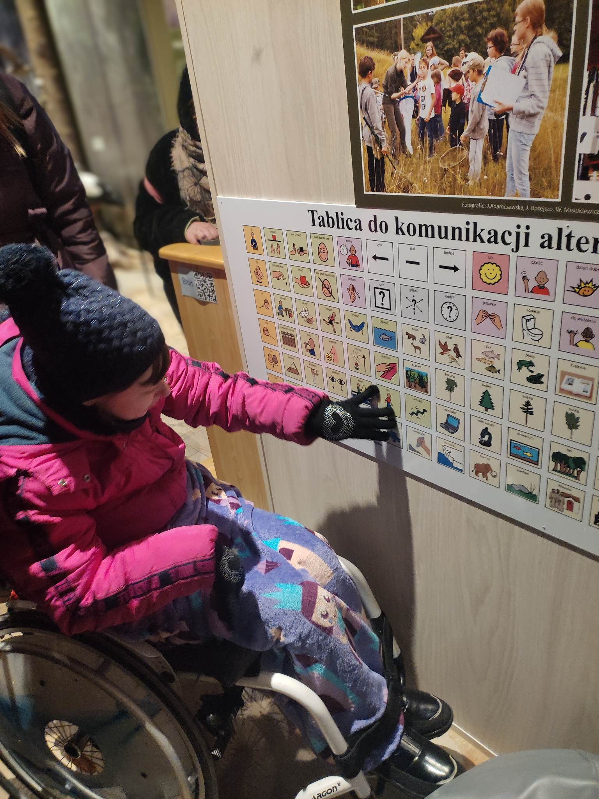
Standardy dostępności
🔹 Szkoleniowy
Zapewnienie dostępnych szkoleń, materiałów i form komunikacji dla wszystkich uczestników.
🔹 Informacyjno-promocyjny
Przygotowanie informacji i materiałów promocyjnych w formach dostępnych dla różnych grup odbiorców.
🔹 Cyfrowy
Dostępność stron internetowych, aplikacji i dokumentów elektronicznych zgodnie z zasadami WCAG.

Slide 7
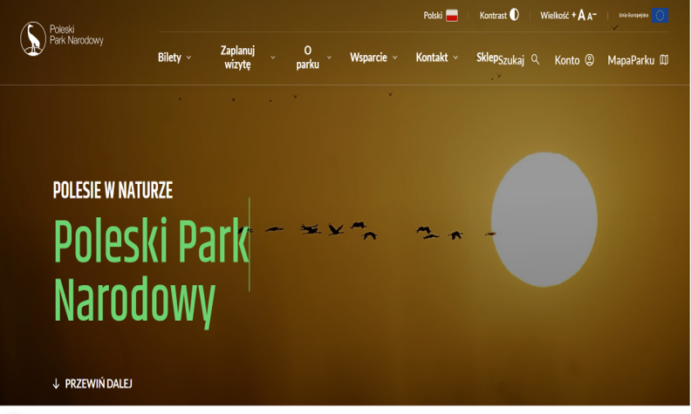

Slide 8
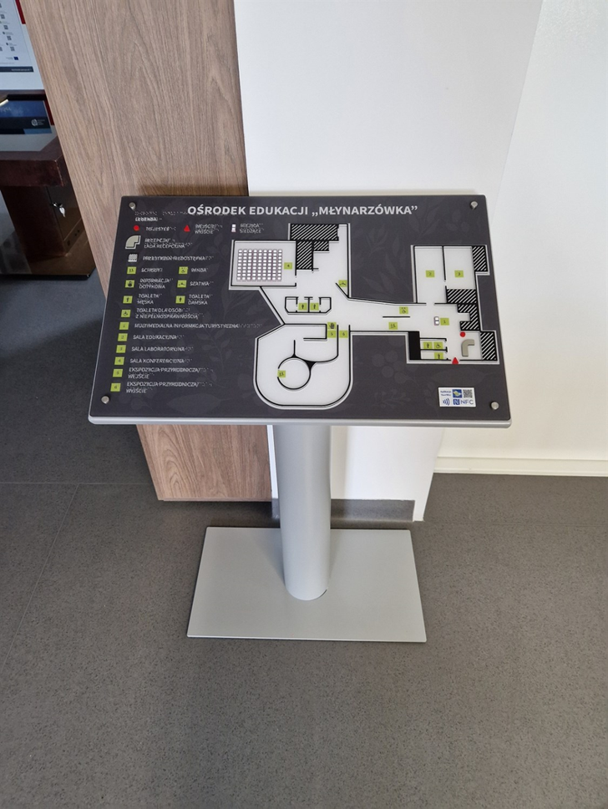
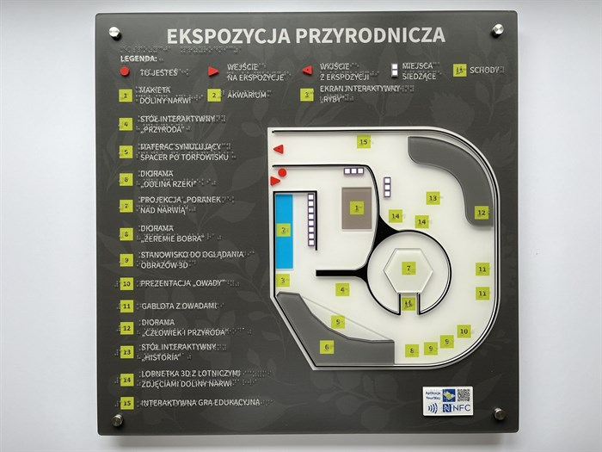

Slide 9
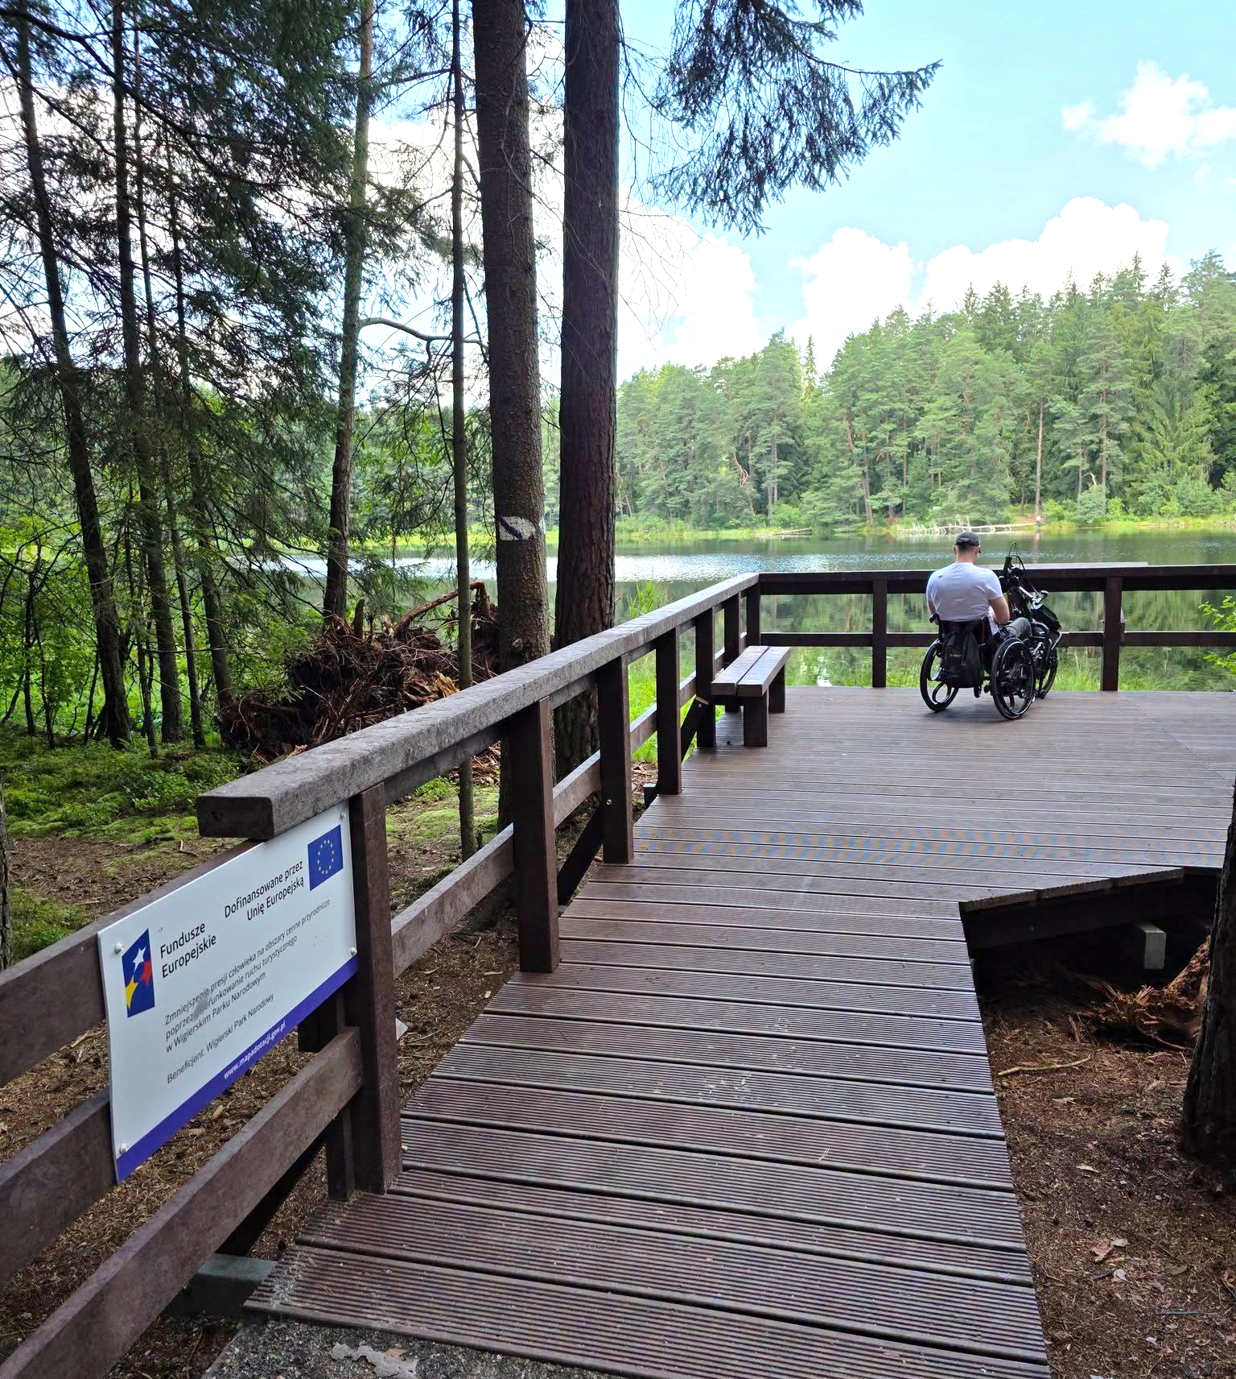
🔹 Architektoniczny
Usuwanie barier w budynkach i przestrzeni publicznej, aby zapewnić swobodny dostęp wszystkim użytkownikom.
🔹 Transportowy
Zapewnienie dostępnych środków transportu oraz infrastruktury transportowej.

Slide 10
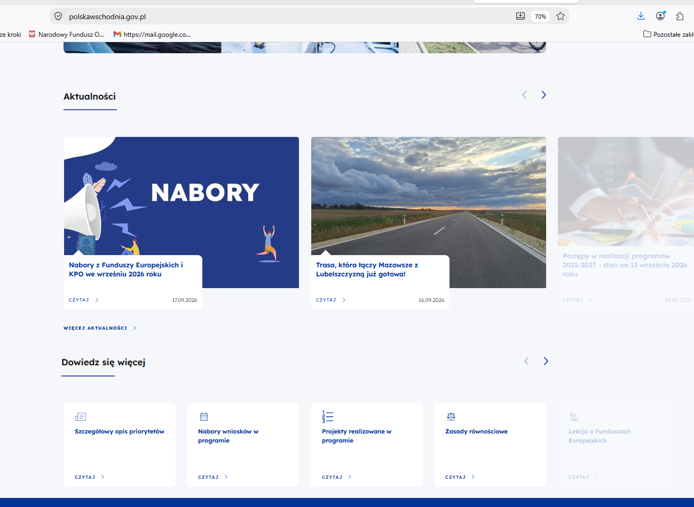
https://polskawschodnia.gov.pl/

Slide 11
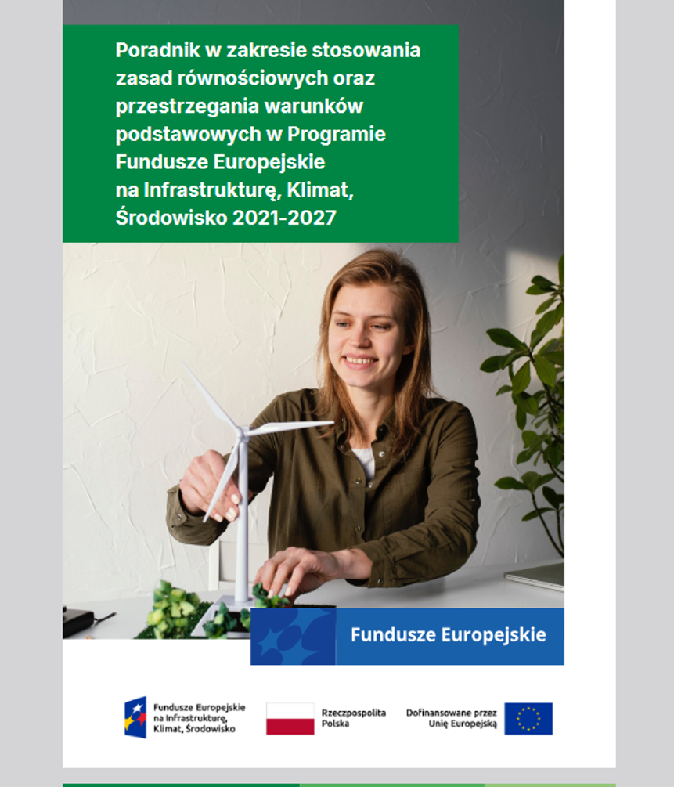

Slide 12
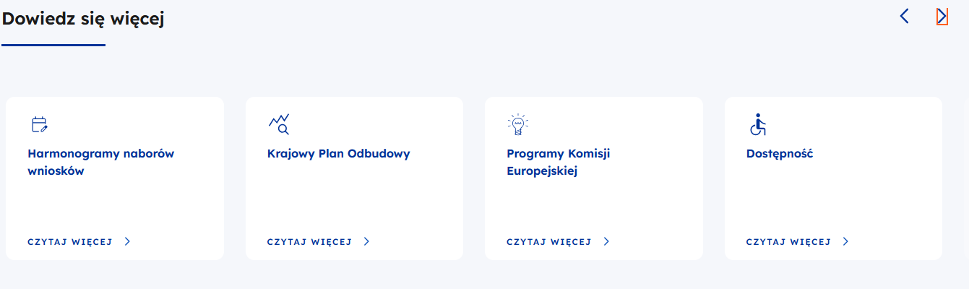
https://funduszeeuropejskie.gov.pl/

Slide 13
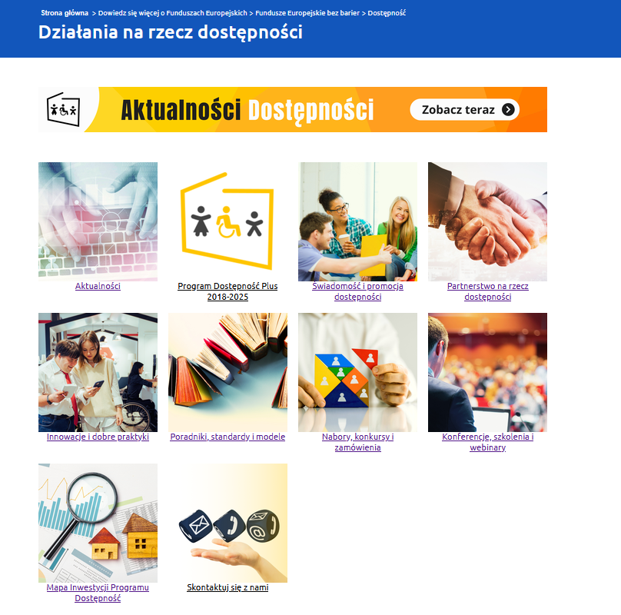

Slide 14
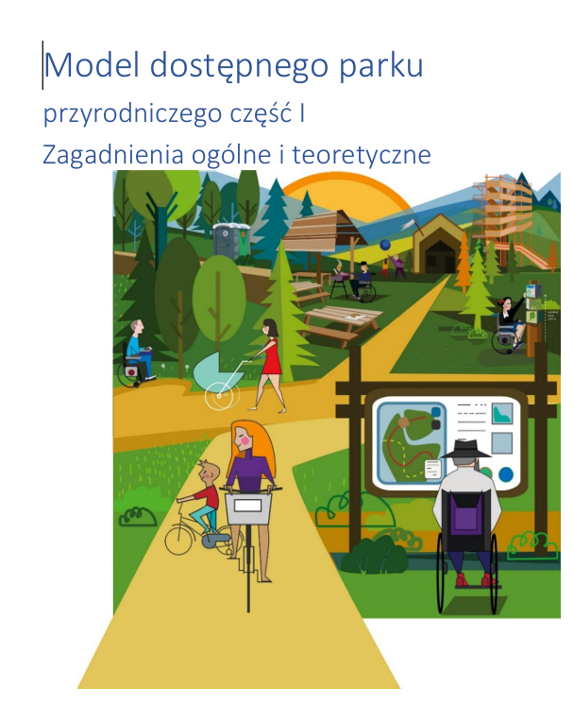
Model dostępnego parku przyrodniczego - Państwowy Fundusz Rehabilitacji Osób Niepełnosprawnych
Dokument prezentuje propozycje zasad dostosowywania obszarów obiektów terenowych i budowlanych zarządzanych przez parki przyrodnicze do potrzeb osób ze szczególnymi potrzebami w tym dla osób z niepełnosprawnościami.

Slide 15
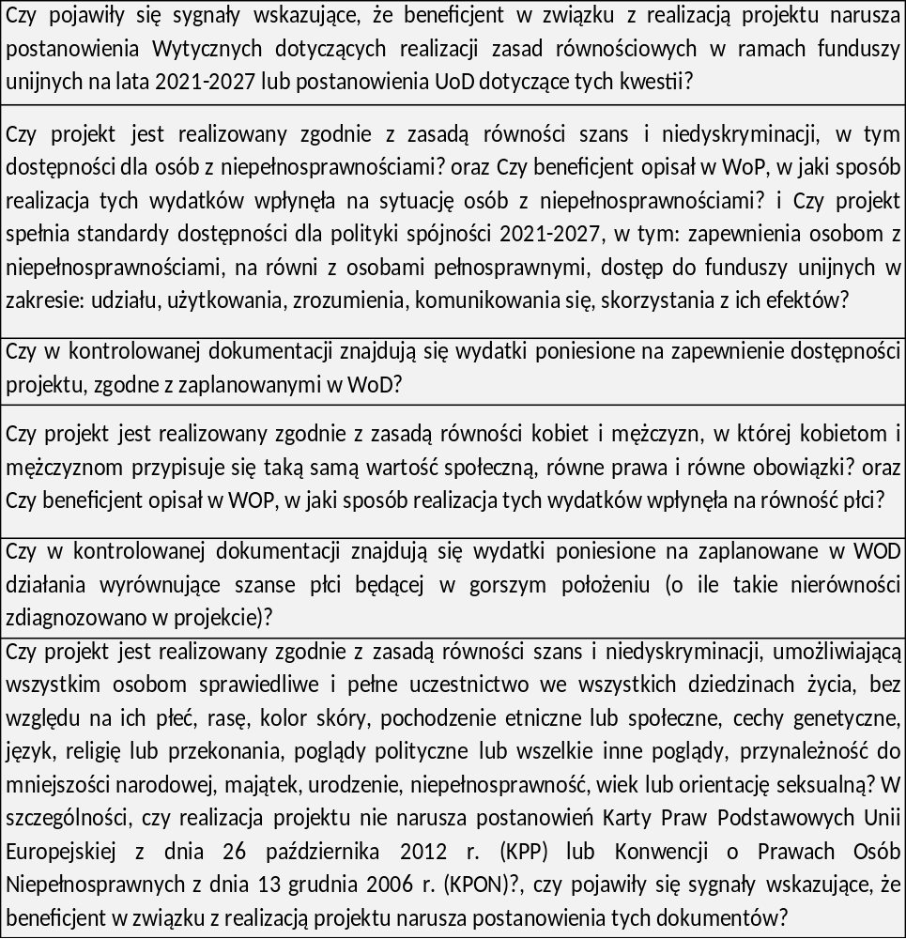
Obowiązek monitorowania przez IW realizacji polityk równościowych w projektach FEPW
– wyciąg z Listy sprawdzającej do wniosku o płatność

Slide 16
Beneficjent zobowiązany jest do przekazywania we wnioskach o płatność informacji o podjętych działaniach równościowych w realizowanym projekcie.
Zalecenia IW w zakresie sposobu potwierdzenia realizacji projektu zgodnie z zasadami horyzontalnymi:
1. Wypełnienie części sprawozdawczej we wniosku o płatność (blok danych Postęp rzeczowy). Należy opisać jakie działania wyrównujące szanse zostały zrealizowane oraz w jaki sposób ich realizacja wpłynęła na sytuację osób z niepełnosprawnościami, a także na równość kobiet i mężczyzn lub innych grup, w przypadku gdy wskazane zostały we wniosku o dofinansowanie. lub
2. Załączenie do wop Oświadczenia, iż projekt realizowany jest zgodnie z zasadą równości szans i niedyskryminacji oraz zasadą równości kobiet i mężczyzn, w projekcie umożliwiono wszystkim osobom sprawiedliwe i pełne uczestnictwo w działaniach projektowych i korzystanie z efektów projektu. Potwierdzenie, że realizacja projektu nie narusza postanowień Karty Praw Podstawowych Unii Europejskiej z dnia 26 października 2012 r. (KPP) oraz Konwencji o Prawach Osób Niepełnosprawnych z dnia 13 grudnia 2006 r. (KPON).
(Wop blok Załączniki).

Slide 17
Źródła zdjęć:
Slajd 6,8 – strona internetowa Wigierskiego PN oraz FB Wigierskiego PN
Slajd 9 – strona Altix - Widzieć więcej - Narwiański Park Narodowy

Slide 18
Dziękujemy za uwagę.
Zapraszamy na stronę:
www.gov.pl/web/nfosigw/fundusze-europejskie-dla-polski-wschodniej

